Slide 1
Será que vai?
Karin Talisin Targas
karin.targas@usp.br

Slide 2
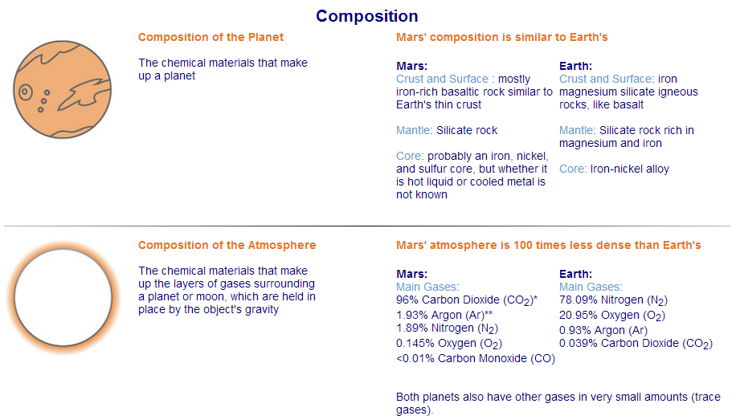
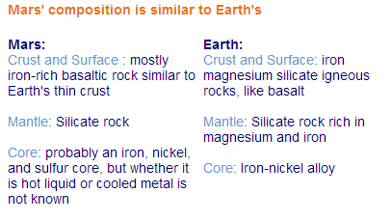
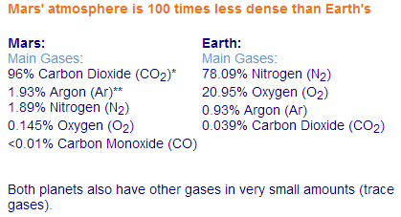
Comparativo Terra – Marte

Slide 3
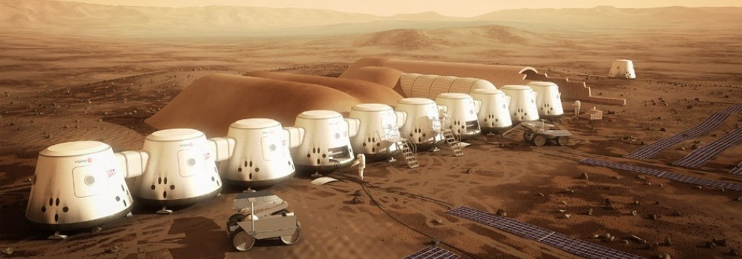
Mars One: Revisão
Qual o Objetivo do projeto?
Cronograma

Slide 4
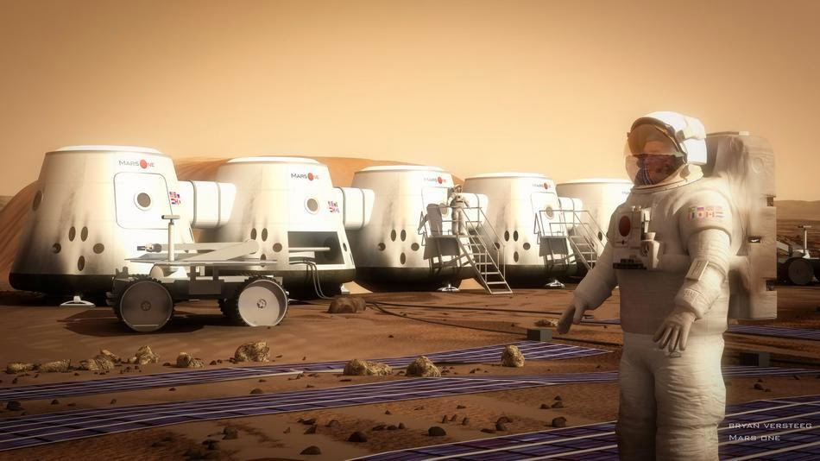
Mars One: Revisão
Como teoricamente funcionaria?

Slide 5
Mars One: Seleção dos Candidatos
Entrevista pelo Skype
Dr. Joseph Roche, PhD em fiísica e astrofísica

Slide 6
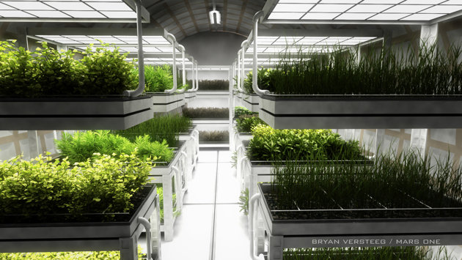
Mars One: Análise feita pelo MIT
Problema alimentação

Slide 7
Mars One: Análise feita pelo MIT
Problema Oxigênio

Slide 8
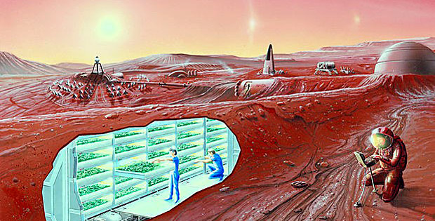
Mars One: Análise feita pelo MIT
Reposição de peças

Slide 9
Obrigada!

Slide 10
Referências:
http://web.mit.edu/sydneydo/Public/Mars%20One%20Feasibility%20Analysis%20IAC14.pdf
http://www.gizmag.com/mars-one-assessment-mit/34238/
http://seuhistory.com/node/131941
https://medium.com/matter/mars-one-insider-quits-dangerously-flawed-project-2dfef95217d3

